Slide 1
VENGAN A MÍ TODOS USTEDES QUE ESTÁN CANSADOS Y CARGADOS…Y YO LES DARÉ DESCANSO.
Mateo 11:28-30

Slide 2


¿CÓMO HAS VENIDO ESTA NOCHE?
¿Emocionado y expectante?
O
¿Cansado y cargado?
Leamos: Mateo 11:28-30

Slide 3
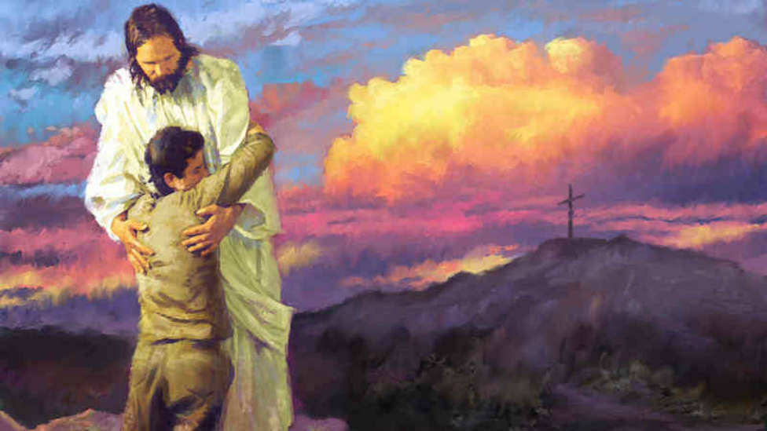
1. ¿A QUIÉN ESTÁ LLAMANDO JESÚS?
Vengan a Mí…
Todos
Los que están cansados y trabajan — hasta el agotamiento
Cargados – agobiados por los requisitos de la Ley y la tradición, y la conciencia del pecado (ejemplos del capítulo 12)
¿Han perdido el primer amor? Apocalipsis 2:3-4

Slide 4
ACTIVIDAD
Escriban todas tus cargas en las notas adhesivas. Una nota por cada carga. Usen tantas como necesiten.
En grupos de 3, compartan lo que puedan y acudan a Jesús unos por otros para que las cargas sean aliviadas.

Slide 5
2. ¿CUÁL ES EL LLAMADO?
Vengan a Mí – a Jesús primero, antes que al asesoramiento/consejería, la terapia, el cuidado pastoral → Este fin de semana es tiempo de volver a Jesús
Tomen mi yugo sobre ustedes →

Slide 6
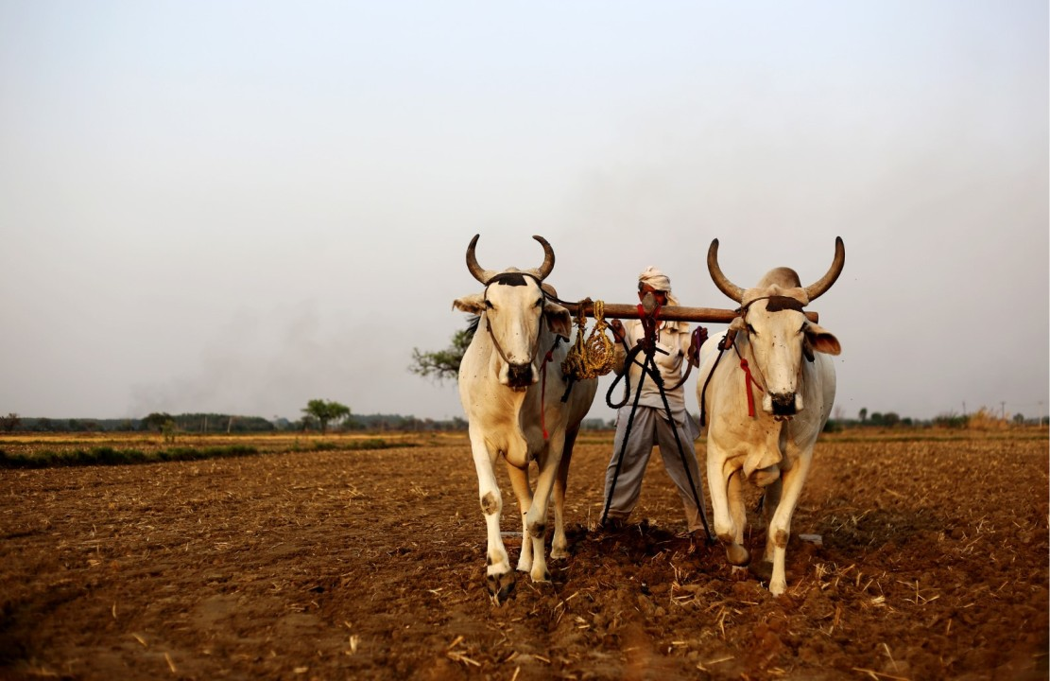

Slide 7
2. ¿CUÁL ES EL LLAMADO?
Vengan a Mí – a Jesús primero, antes que al asesoramiento/consejería, la terapia, el cuidado pastoral → Este fin de semana es tiempo de volver a Jesús
Tomen mi yugo sobre ustedes → Llamado a unirse a la obra de Jesús
Aprendan de mí → Llamado al discipulado - aprender a obedecer de la enseñanza y el ejemplo

Slide 8
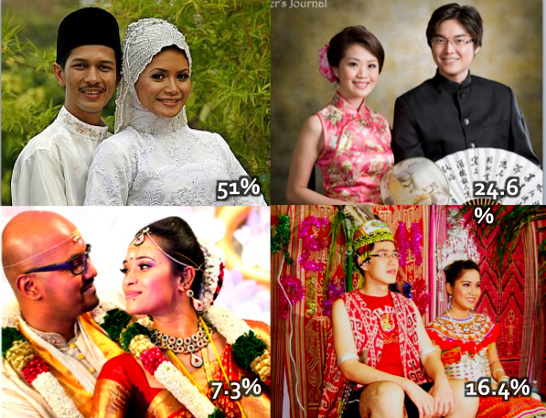
Malay
Chinese
58.7%
25.56%
Indian
Indigenous
6.73%
10.1%

Slide 9
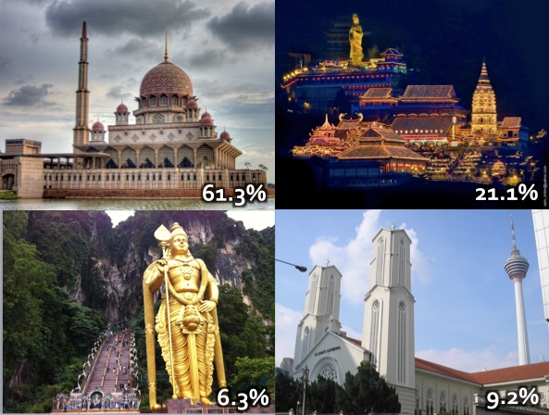
Muslim
Buddhist
63.5%
18.7%
Hindu
Christian
6.1%
9.1%

Slide 10





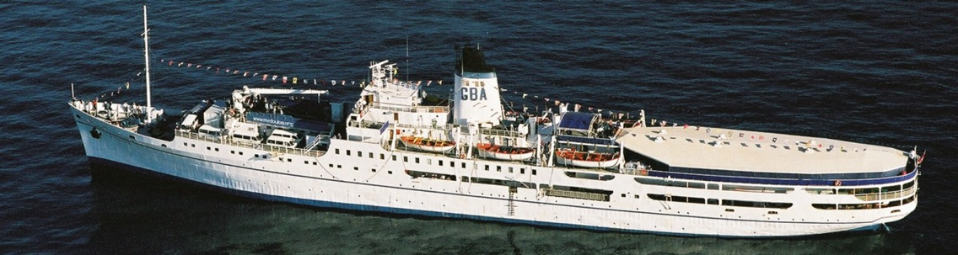

Slide 11
3. ¿QUÉ SUCEDE SI RESPONDEMOS AL LLAMADO?
Descanso (v28)
Descanso para nuestras almas (v29) – Jeremías 6:16
Jesús es manso (tiene su poder bajo completo dominio propio) y humilde de corazón (completa dependencia de Dios)
El yugo de Jesús es fácil (adecuado) y su carga ligera (fácil de sobrellevar) (v30) –

Slide 12
ACTIVIDAD
En grupo: Lean el texto dado y escriban lo que Jesús quiere decir con:
Tomar Su yugo, o
Aprender de Él
Pongan sus notas en la pared.
Juntos, agrupen las similares.

Slide 13
Conclusión
Juan 4:34 - Jesús les dijo: “Mi comida es hacer la voluntad del que me envió y llevar a cabo su obra.
Juan 5:19 - el Hijo no puede hacer nada por su cuenta, sino lo que ve hacer al Padre; porque todo lo que hace el Padre, eso también hace el Hijo de igual manera.
Juan 5:30 - Yo no puedo hacer nada por iniciativa mía; como oigo, juzgo; y mi juicio es justo, porque no busco mi voluntad, sino la voluntad del que me envió..
John 14:12 - En verdad, en verdad os digo: el que cree en Mí, las obras que Yo hago, él las hará también; y aun mayores que éstas hará, porque Yo voy al Padre.

Slide 14
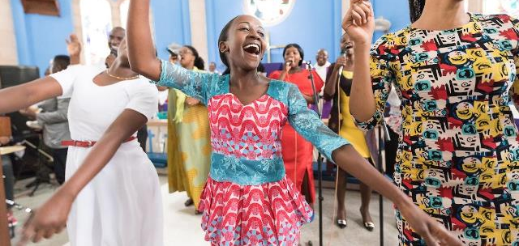
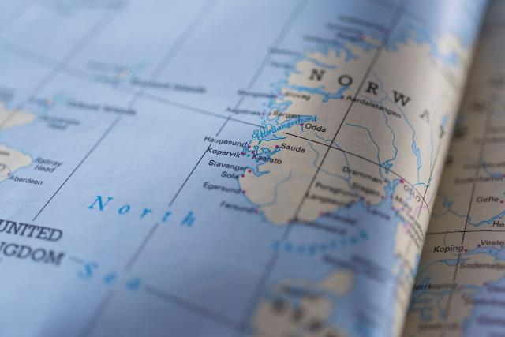
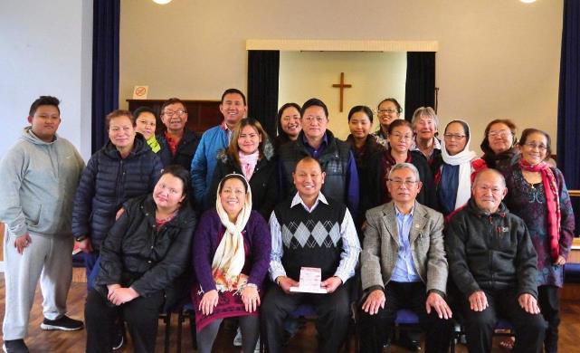

1. La "iglesia" ahora es verdaderamente "global":
una iglesia nacional en (casi) cada"nación"...
2. Misión Ahora es verdaderamente "global”: la gente está siendo “enviado" de "nación" a "nación"...
3.Dios esta “coordinando" un cambio mundial en el envío de misiones ...
4. 2/3 ^{partes} del mundo todavía no conoce a Jesús…
… Cómo vas a participar Tú en la Misión de Dios?

